Slide 1




Icono Training Consulting
Formación
Curso Lenguaje HTML y Hojas de Estilo CSS
2026

Slide 2



Formador
Alejandro Cerezo
CONSULTOR / DESARROLLADOR y FORMADOR TÉCNICO en el área de PROGRAMACIÓN y DESARROLLO DE APLICACIONES FULLSTACK, cuenta con + de 15 años de experiencia tanto en el análisis y programación de aplicaciones web (Ciclo de vida 360: consultoría, creación de aplicaciones desde cero, actualizaciones, implementación de nuevas funcionalidades, mantenimiento, maquetación, diseño, etc), como en la formación técnica de esta área.
Especialista FULLSTACK, imparte formación en tecnologías tanto del BACKEND (Node, Express, Nest) y Bases de Datos (SQL y NoSQL Mongo); como del FRONTEND en diversos lenguajes, frameworks y librerías (Angular desde v. JS a 18x), React, Redux, Next, Vue JS, JS,Typescript Web Components, HTML, CSS, SASS, Bootstrap) y en herramientas de TESTING (Jest, Jasmine,Vitest, Cypress,) CI/CD (Husky, Sonar) y GIT/GITHub, entre otras tecnologías., e integrando de forma transversal la Inteligencia Artificial aplicada al desarrollo de software en todas las formaciones que imparte.
Entrega formación en diversos formatos (planes de formación programada in company, formación ad hoc para proyectos IT,...), tanto en modalidad on-line como en modalidad presencial, capacitando a profesionales técnicos de entidades del sector público y del privado (fabricantes e integradores tecnológicos nacionales e internacionales, entidades financieras, aseguradoras, telecomunicaciones,...)
training@iconotc.com

Slide 3
Lenguaje HTML y Hojas de Estilo CSS
❑ Duración: 24 horas
❑ Modalidad: On-line
❑ Fechas/Horario:
● Días 6, 7, 8, 9 y 10 de Julio 2026
● Horario: Lunes a Jueves de 09:00 – 14:00 hs. / Viernes 9:00 hs a 13:00 hs
❑ Contenidos:
● Arquitectura de aplicaciones Web.
● Herramientas para la construcción de páginas HTML.
● El leguaje HTML.
● Estructura básica de un documento HTML.
● Organización de texto.
● Hipertexto.
● Imágenes.
● Tablas.
● Frames.
● Hojas de estilo, reglas y propiedades.
● La entrada de usuario. Formularios.
● Objetos multimedia

Slide 4
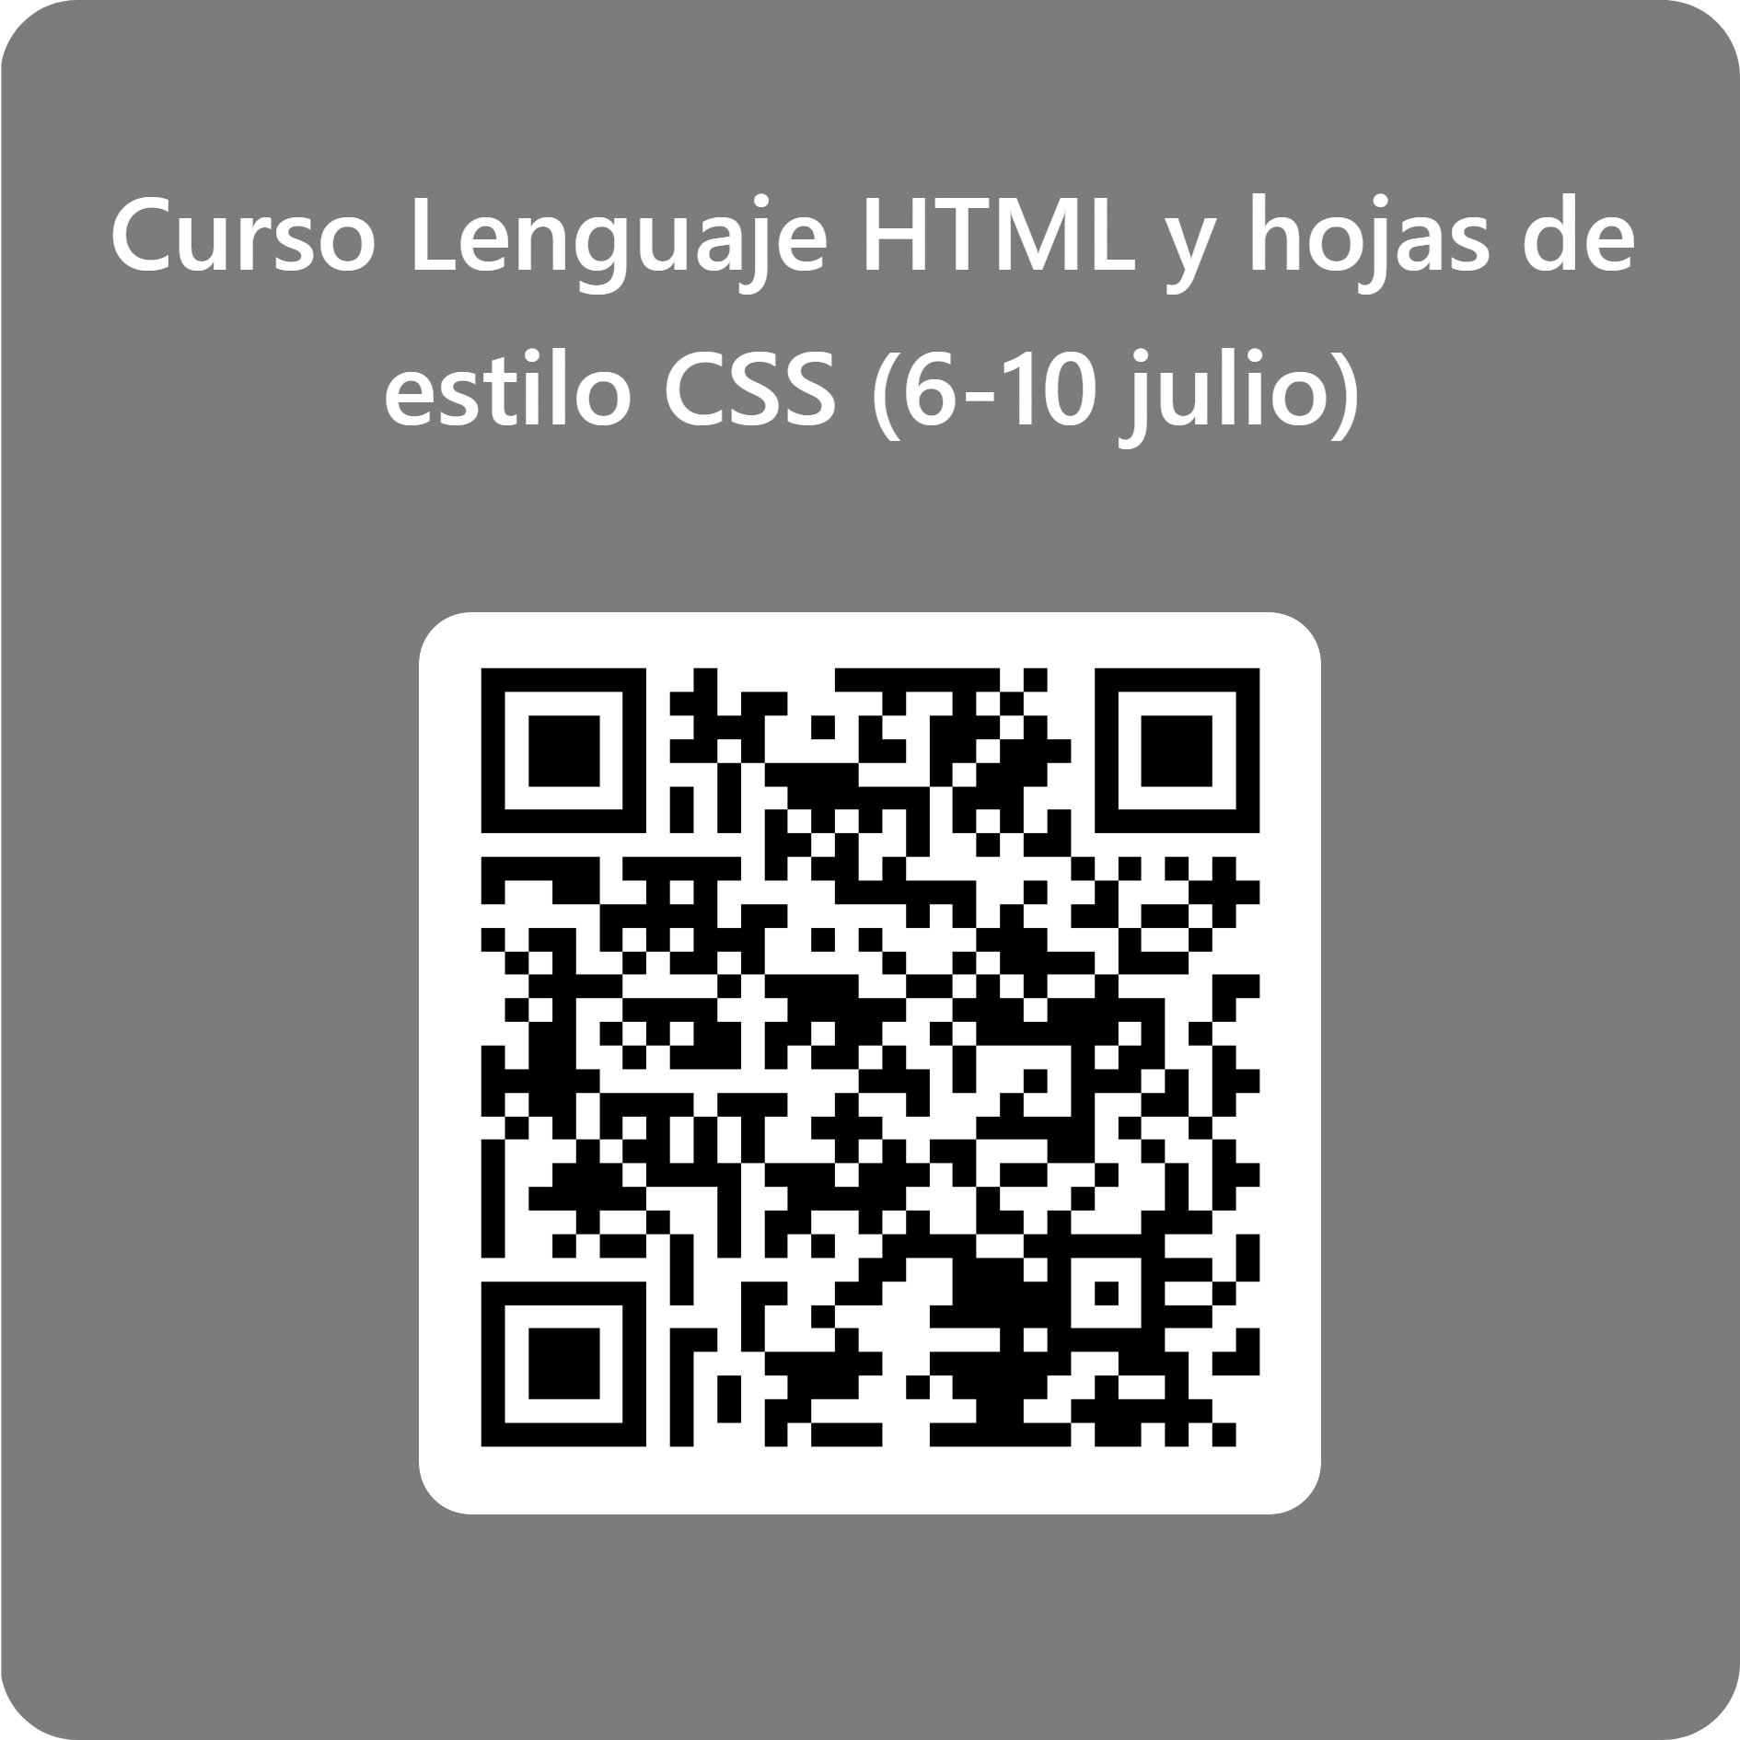
Icono Training Consulting
Lenguaje HTML
y
Hojas de Estilo CSS
Completa nuestra encuesta
de satisfacción a través del QR
GRACIAS
2026

